Slide 1
Existe un perfil hormonal ideal en el estudio de la pareja infértil?
III CONGRESO DE LA ASOCIACION VENEZOLANA DE MEDICINA REPRODUCTIVA Y EMBRIOLOGIA
Dr. Luis Enrique Pérez Sánchez.
Clínica El Avila. Caracas.
Junio/2011

Slide 2
Infertilidad.
La infertilidad se define como “la incapacidad para concebir después de sostener relaciones sexuales constantes sin protección durante 1 año, en ausencia de una patología reproductiva conocida”
National Institute for Clinical Excellence. Fertility: assessment and treatment for people with fertility problems. Clinical Guidelines 2004;11

Slide 3
Infertilidad.
Causas mas frecuentes
Factor útero tubarico peritoneal 30%
Factor masculino 30%
Factor ovulatorio 20%
Factor de migración espermática 10%
Causa inexplicada 10%
Healy DL, Trounson AO, Andersen AN. Female infertility: causes and treatment. Lancet 1994;343:1539-544

Slide 4
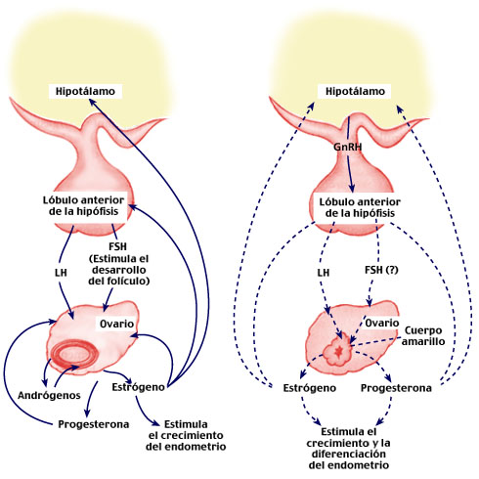
Función Reproductora.
Unidad anatómica
Hipotálamo
Hipófisis
Gónadas

Slide 5
Ciclo Menstrual
Integridad anatómica y funcional de las estructuras cerebrales
Ambiente endocrino metabólico adecuado
Aparato genital bien desarrollado

Slide 6
GnRH
Decapeptido lineal
preproGnRH 92 aminoácidos
Vida media 2 – 4 minutos

Slide 7
GnRH
Acción beneficiosa en la implantación embrionaria
Efecto directo sobre la calidad ovocitaria que favorece la viabilidad embrionaria.
Regulación en la apoptosis celular del embrión
Favorecedora de la producción de progesterona
Niveles de GnRH en embarazo son paralelos a los de HCG

Slide 8
Gonadotropinas: FSH y LH
Comienzan a sintetizarse en la semana 10 a 11 de la embriogénesis, su máxima concentración se alcanza en la semana 20.
Actúan a través de receptores específicos para estimular el proceso de desarrollo y maduración folicular y la inducción de la ovulación.
Compuestas por dos subunidades polipeptídicas glicosiladas
Subunidad alfa común para ambas
Subunidad ß distinta para cada una, lo que le confiere especificidad
Speroff L, Glass RH and Kase NG. Neuroendocrinology. En Speroff L, Glass RH and Kase NG. Eds: Clinical Gynecologic. Endocrinology and infertility. 4th ed. Baltimore. Williams and Wilkin. 1989:51-89

Slide 9
Reserva Ovárica
“Potencial reproductivo de la mujer en términos de números de folículos ováricos y calidad ovocitaria”
Con la introducción de las TRA se ha definido la RO como “el grado de respuesta ovárica alcanzada como consecuencia del tratamiento con gonadotropinas, que esta en función del pool residual de folículos primordiales existentes en los ovarios”
Peñarrubia J, y cols. Concepto de reserva ovárica. Valoración endocrinológica y ecográfica. En: Callejo, Coroleu. Fallo Ovárico Prematuro. Madrid 2008. Edit. Medica Panamericana. 77.

Slide 10
Reserva Ovárica
Es esencialmente una función biológica mas que cronológica
Cameron en 1988 descubrió que existe discrepancia entre la edad cronológica y la denominada edad biológica o gonadal
Por esta discrepancia se hacen necesarios marcadores o tests independientes de la edad
Peñarrubia J, y cols. Concepto de reserva ovárica. Valoración endocrinológica y ecográfica. En: Callejo, Coroleu. Fallo Ovárico Prematuro. Madrid 2008. Edit. Medica Panamericana. 77.

Slide 11
Envejecimiento ovárico
Pool folicular
Función célula granulosa
Inhibinas (B)
RFA
HAM
FSH (interciclo)
Precoz E₂ (basal)
Reclutamiento folicular precoz
Ovulación precoz
Acortamiento fase folicular
Insuficiencia luteínica
Acortamiento del ciclo

Slide 12
Que parámetros debemos solicitar para medir la reserva ovárica?

Slide 13
Perfil hormonal basal (día 3 al día 5 del ciclo)
- FSH –LH - Testosterona total
- Estradiol - Insulina basal y PP
- DHEA-S - Glicemia basal y PP
- Prolactina - Indice de HOMA
- Inhibina - TSH-T₃-T₄
- Hormona antimulleriana - Ac antiperoxidasa
- Progesterona - Ac antitiroglobulina

Slide 14
FSH
Estimula el crecimiento y desarrollo folicular de los ovarios
Estimula la producción de esteroides
Ejerce sus efectos mediante la activación de receptores de gonadotropinas acoplados a la proteína G en la membrana plasmática de las células de la granulosa
Halvorsen LM, Chin WW. Gonadotropic hormones: Biosyntesis, secretion, receptors and action. In: Yen SSC, Jaffe RB, Barbieri RL, eds. Reproductive endocrinology-Physiology, pathophysiology and clinical management. 4th Philadelphia: WB Saunders Company, 1999: 81-109

Slide 15
FSH
Activa la proliferación de las células de la granulosa y la estereidogénesis incluyendo la actividad de la aromatasa en las células de la granulosa
conversión de andrógenos producidos en las células de la teca a estrógenos
Promueve la producción de inhibina en las células de la granulosa
Halvorsen LM, Chin WW. Gonadotropic hormones: Biosyntesis, secretion, receptors and action. In: Yen SSC, Jaffe RB, Barbieri RL, eds. Reproductive endocrinology-Physiology, pathophysiology and clinical management. 4th Philadelphia: WB Saunders Company, 1999: 81-109

Slide 16
FSH
Marcador hormonal más utilizado
Muasher (1988) primer autor en demostrar la utilidad de la determinación de FSH en fase folicular precoz como factor pronóstico en términos de respuesta ovárica y de gestación en ciclos de fecundación in vitro
Posteriormente el mismo grupo de autores demostró que la FSH basal era un marcador útil, no solo para predecir la respuesta ovárica a la estimulación con gonadotropinas, sino también del embarazo en ciclos de FIV, con una capacidad predictiva superior a la edad de la mujer
Muasher SJ, Oehninger S, Simonetti S, Matta J, Ellis LM, Liu HC, et al. The value of basal and/or stimulated serum gonadotropin levels in prediction of stimulation response and in vitro fertilization outcome. Fertil Steril. 1988; 50: 298-307
Scott RT, Toner JP, Muasher, SJ, Oenhinger S, Robinson S, Rosenwaks,Z. Follicle-stimulating hormone levels on cycle day 3 are predictive of in vitro fertilization outcome. Fertil Steril. 1989; 51: 651-4 )

Slide 17
FSH
Estudio BANCSI: “la FSH presenta capacidad predictiva moderada para la respuesta ovárica y una capacidad predictiva baja para el embarazo”
Toner: la edad es el mejor predictor de la calidad ovocitaria y, por lo tanto de gestación , mientras que la FSH basal predeciría el numero de folículos restantes, y por lo tanto el grado de respuesta ovárica al estimulo con gonadotrofinas
Bancsi LF, Broekmans FJ, Mol BW, Habbema JD, Te Velde ER. Performance of basal follicle-stimulating hormone in the prediction of por ovarian response and failure to become pregnant after in vitro fertilization: a meta-analysis. Fertil Steril. 2003;791091-100
Toner, JP. Age = egg quality, FSH level = egg quantity. Fertil Steril. 2003; 79:491

Slide 18
FSH
Abdalla y cols define el valor de FSH que mejor discrimina entre ciclos con normorrespuesta o baja respuesta en 10UI/l
Otros autores definen este valor en 9,25 UI/l
Abdalla H, Thum MY. An elevated basal FSH reflects a quantitative rather than qualitative decline of ovarian reserve. Hum Reprod. 2004;19:893-8
Creus M, Penarrubia J, Fabregues F, Vidal E, Carmona F, Vanrell JA et al. Day 3 serum inhibin B and FSH and age as predictors of assisted reproduction treatment outcome. Hum Reprod. 2000; 15:2341-6

Slide 19
LH
Subunidad alfa igual a FSH, TSH hCG
Subunidad ß unica
Vida media 20 minutos
Valor normal entre 0,5 – 2,5 *
Humadain P, Bungum L, Andersen C. Effects of recombinant LH suplementation in women undergoing assisted reproduction with GnRH agonist down regulation and recombinant FSH stimulation. Hum Reprod. 2002;8:2016-21
- Westergaard LG, Erb K, Laussen SB. The effect of human menopausal gonadotrophin and highly purified urine-derived follicle stimulating hormone on the outcome of in vitro fertilization in down regulatd normogonadotrophic women. Hum Reprod. 1996;11:1209-13

Slide 20
LH
Presenta receptores a nivel de ovario, miometrio, trompas y cuello uterino
Comparte receptores con hCG
Ovario:
Mantiene cuerpo lúteo
Estimula estereidogenesis
Pico preovulatorio: papel en maduración ovocitaria ??*
* Speroff L, Glass RH, Kase NG. El ovario, embriologia y desarrollo. Endocrinologia ginecologica e infertilidad. Waverly Hispanica, 2000. p 107-22, 202-46

Slide 21
LH
Existen diferentes opiniones o criterios que impiden unificar la función de la LH en la maduración y los resultados gestacionales.
Fleming et al | Menor [ ] LH en fase central folicular => menor tasa de fecundación, menos recuperación de ovocitos, menor número de embriones criopreservados
Marrs et al Humadain et al | Pac >35 años se beneficiaban de aportes de LH mejorando [ ] en fase folicular y número de ovocitos recuperados, embriones fecundados y tasa de embarazo
Fabregues et al | Mujeres >35 años, no se obtuvieron diferencias significativas respecto a parámetros de estimulación ni en la tasa de implantación en grupo con suplemento de LH
De Placido et al | 229 ciclos de FIV / ICSI, pac < 37años y FSH ≤10 comparando con grupo control normorrespondedoras => suplementacion con LHr mejoraba número de ovocitos recuperados igualando la tasa del grupo control
Ferrareti et al | Diferencias entre bajas respondedoras que recibieron LHr respecto a grupo control en cuanto a número de ovocitos maduros recuperados, tasas de fecundación y progreso del embarazo.
Tarlatzis et al | Estudio multicéntrico, doble ciego => no existían diferencias significativas en cuanto a recuperación de ovocitos ni tasas de gestación.

Slide 22
Fleming R, Lloyd F, Herbert M. Effects of profound suppression of luteinizing hormone during ovarian stimulation on follicular activity, oocyte and embryo function in cycles stimulated with purified follicle stimulating hormone. Hum Reprod. 1998;13:1788-92
Marrs R, Meldrum D, Muasher S, et al. Randomized trial to compare the effects of recombinant human FSH with or without recombinant human LH in women undergoing assisted reproduction treatment. Reprod Biomed Online. 2004;8:175-82
Humadain P, Bungun M, Bungum L, et al. Effects of recombinant LH supplementation in women undergoing assisted reproduction with GnRh agonist down regulation and stimulation with recombinant FSH: an opening study. Reprod Miomed Online. 2004;6:635-43
Fabregues F, Creus M, Penarrubia J, Manau D, Vanrrel JA, Balash J. Effects of recombinant human luteinizing hormone supplementation on ovarian stimulation and the implantation rate in down-regulated woman of advanced reproductive age. Fertil Steril. 2006;85(4):925-31
De Placido G, Alviggi C, Perino A, et al. Recombinant human LH supplementation versus recombinant human FSH step-up protocol during controlled ovarian response to rFSH. A multicentre prospective randomized controlled trial. Human Reprod. 2005;20;390-6
Ferraretti AP, Gianaroli L, Maglli MC, et al. Exogenous luteinizing hormone in controlled ovarian hyperstimulation for assisted reproduction techiques. Fertil Steril. 2004;82:1521-6
Tarlatzis B, Tavmergen E, Szamatowicz M, Barash A, Amit A, Levitas E, et al. The use of recombinant human LH in the late stimulation phase os assisted reproduction cycles: a double blind, randomized, prospective study. Human Reprod. 2006;21(1):90-4

Slide 23
Estradiol
Mayor parte en la mujer en edad reproductiva es producida por el folículo preovulatorio
Valores normales entre 25-100 pg/ml
Lcciardi FL, Liu HC, Rosenwaks Z. Day 3 estradiol serum concentrations as pronosticators of ovarian stimulation response and pregnancy outcome in patients undergoing in vitro fertilization. Fertil Steril. 1995;64:991-4
Fratarelli GL, Lauria Costa DF, Miller BT, Bergh PA, Scott R. Basal antral follicle number and mean ovarian diameter predict cycle cancelation and ovarian responsiveness in assisted reproductive technology cycle. Fertil Steril. 2000;74:512-7

Slide 24
Reserva Ovárica
FSH interciclo
Reclutamiento folicular temprano
Estradiol basal
Lcciardi FL, Liu HC, Rosenwaks Z. Day 3 estradiol serum concentrations as pronosticators of ovarian stimulation response and pregnancy outcome in patients undergoing in vitro fertilization. Fertil Steril. 1995;64:991-4
Fratarelli GL, Lauria Costa DF, Miller BT, Bergh PA, Scott R. Basal antral follicle number and mean ovarian diameter predict cycle cancelation and ovarian responsiveness in assisted reproductive technology cycle. Fertil Steril. 2000;74:512-7

Slide 25
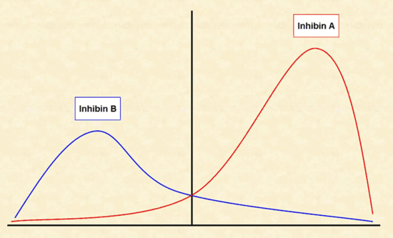
Inhibina B
Provee una evaluación directa de la reserva ovárica debido a que es producida por los folículos antrales en desarrollo
Las inhibinas son glicoproteinas heterodiméricas
Aumenta durante la fase folicular precoz

Slide 26
Estudios que determinan utilidad de los valores de Inhibina B en infertilidad.
Seifer et al | Bajos niveles de inhibina B fueron predictivos de pobre respuesta ovárica a la estimulación en ciclos de FIV
Seifer et al | Pacientes con reserva ovárica disminuída presentan bajos niveles de inhibina B, producen menos ovocitos, mayores tasas de cancelación de ciclos y requieren mayor dosis de gonadotropinas en la estimulación
Lockwood et al | Mujeres 39-44 años que iban a primer ciclo de FIV, demostró que los niveles bajos de Inhibina B fue mejor predictor de reserva ovárica disminuída que la edad, características del ciclo o niveles basales de FSH y era factor pronóstico de pobre respuesta
Peñarrubia et al | Demostró valores de inhibina B significativamente menores en un grupo de pacientes de FIV a quienes se les suspendió el ciclo debido a baja respuesta comparado con un grupo control .

Slide 27
Seifer DB, Lamber-Messerlian G et al. Day 3 serum inhibin B is predictive of assisted reproductive technologies outcome. Fertil Steril 1997;67:110-114
Seifer DB, Scott RT, et al. Women with declining ovarian reserve may demonstrate a decreased in day 3 serum inhibin B before a rise in day 3 follicle stimulating hormone. Fertil Steril 1999;72:63-65
Lockwood GM, Muttukrishna S, Ledger WL. Inhibins and activins in human ovulation, conception and pregnancy. Hum Reprod Update 1998;4(3):284-295
Penarrubia J, Balash J, Fabregues F, et al. Day 5 serum inhibin B concentrations as predictors of ART outcome in cycles stimulated with GnRH agonist-gonadotrophin treatment. Hum Reprod 2000;15:1499-1504

Slide 28
Hormona Antimulleriana.
Glicoproteina dimérica
Componente de la superfamilia de los factores de diferenciación y crecimiento tipo ß transforming growth factors
En la mujer, se expresa solo en el ovario a partir de la semana 36 de gestación hasta la menopausia
Producida por las células de la granulosa

Slide 29
Hormona Antimulleriana
Funciones en la foliculogénesis
Inhibe reclutamiento de los folículos primordiales hacia el pool de los folículos en crecimiento
Atenúa el efecto de la FSH sobre los folículos en crecimiento e inhibe su selección para la dominancia también bajo la acción de la FSH (disminuye la sensibilidad de los folículos a la FSH)
Visser JA, de Jong FH, Laven JS, Themen AP. Anti-müllerian hormone: a new marker for ovarian function. Reproduction. 2006;131:1-9

Slide 30
Hormona Antimulleriana
Utilidad:
Es el marcador que mejor refleja el declive de la edad reproductiva
Útil en la predicción de la transición hacia la menopausia
Usado para predecir respuesta ovárica y pronóstico en ciclos de FIV
Marcador de SOP
La Marca A, Volpe A. Anti-Mullerian Hormone (AMH) in Female reproduction: is measurement of circulating AMH a useful tool? Clin Endocrinol. 2006;64(6):603-610 In www.medscape.com

Slide 31
Modificaciones de parámetros hormonales en diferentes etapas de la mujer

Slide 32
Hormona Antimulleriana
Seifer fue el primer autor en describir la correlación entre los niveles de HAM en fase folicular precoz y el grado de respuesta ovárica en ciclos de FIV.
Seifer DB, McLaughlin DT, Christian BP, et al. Early follicular serum müllerian- inhibiting substance levels are associated with ovarian response during assisted reproductive technology cycles. Fertil Steril. 2002;77:468-71
“La medición de la HAM presentó mayor valor pronóstico que la edad, FSH sérica, inhibina B o estradiol para predecir embarazo clínico en pacientes que fueron a FIV”
Hazout A, Bouchard P, Seifer DB et al. Serum antimüllerian hormone/müllerian- inhibiting substance appears to be a more discriminatory marked of assisted reproductive technology outcome than follicle-stimulating hormone, inhibin B or estradiol. Fertil Steril, 2004;82: 1323-1329

Slide 33
Hormona Antimulleriana
“ La evaluación de los valores de HAM demostro una sensibilidad de 80% y una especificidad de 85% para predecir la reserva ovarica”.
Tremellen KP, Gilmore A, Lekamge DN. Anti-müllerian hormone as a marker of ovarian reserve. Australian and New Zealand Journal of Obstetrics and Gynaecology. 2005;45:20-4
Valores Referencia (AVILAB):
Menos de 0.3 ng/ml Muy bajo
Entre 0.3 y 0.6 ng/ml Bajo
Entre 0.7 y 0.9 ng/ml Rango normal bajo
Más de 1.0 ng/ml Normal
Más de 3.0 ng/ml Alto (a menudo SOP)

Slide 34
Prolactina
Células lactotropas de la hipófisis anterior
Secreción pulsátil, pico secretor en fase REM del sueño
Valores normales: 3 – 18,6 ng/ml (AVILAB) 10 – 25 ng/ml*
Jameson, Larry. Harrison’s Endocrionology. McGraw-Hill. USA 2006.

Slide 35
Prolactina
Induce y mantiene la lactancia
Disminuye la función reproductiva
Suprime secreción de GnRH en el hipotálamo y de gonadotropinas en la hipófisis => amenorrea
Suprime el deseo sexual
En el ovario bloquea la foliculogénesis e inhibe la actividad de la aromatasa en las células de la granulosa conduciendo a hipoestrogenismo y anovulación

Slide 36
Progesterona
Se realiza entre el día 21 a 23 del ciclo
Valores referencia
>10 ng/ml
< 10 ng/ml >3 ng/ml
< 3 ng/ml

Slide 37
Hormonas tiroideas
Receptores de hormona tiroidea en oocitos
Hormonas tiroideas compiten por el receptor LH/hCG mediado por FSH y ejerce estímulo directo en la células de la granulosa (producción de progesterona)
Recientemente se han demostrado valores elevados de TSH en grupo de mujeres que iban a FIV y producían oocitos que no eran fecundados*
Poppe K, Velkeniers, B Glinoer D. Thyroid Disease and Female Reproduction. Clin Endocrinol. 2007;66(3):309-321
* Cramer DW, Sluss PM, et al. Serum prolactine and TSH in an in vitro population: is there a link between fertilization and thyroid function? J Assist Reprod Genet. 2003;20, 210215

Slide 38
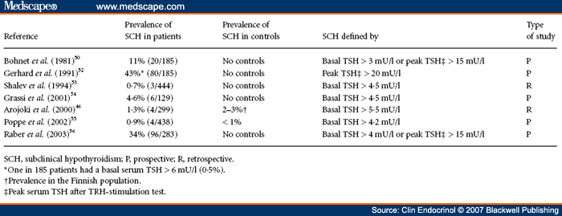
Hormonas tiroideas
Hipotiroidismo
La prevalencia de hipotiroidismo en mujeres en edad reproductiva (20-40 años) varia entre 2 a 4%
En este grupo etario la enfermedad tiroidea autoinmune es la causa mas frecuente de hipotiroidismo
Hipotiroidismo subclínico

Slide 39
Hormonas tiroideas
Enfermedad tiroidea autoinmune
Es la enfermedad autoinmune más frecuente en la mujer
Causa más frecuente de disfunción tiroidea
Puede presentarse sin alteraciones en las hormonas tiroideas
Screning de función tiroidea y de enfermedad autoinmune tiroidea debería formar parte del plan de estudio de la paciente infértil. También debería ser realizado luego de un ciclo de estimulación ovárica controlada y al inicio del embarazo cuando la paciente presente el diagnóstico previo de enfermedad tiroidea autoinmune

Slide 40
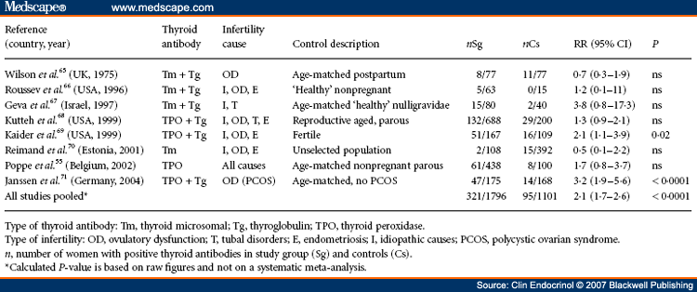
Resumen de estudios sobre el riesgo de infertilidad asociado con Enfermedad Tiroidea Autoinmune

Slide 41
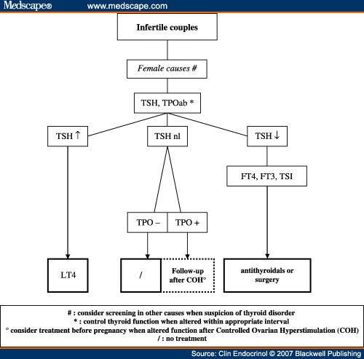

Slide 42
Síndrome de Ovario Poliquístico
Ocurre en 5 a 10% de las mujeres en edad reproductiva
Asociado a anovulación crónica, infertilidad e hiperandrogenemia con las manifestaciones clínicas oligomenorrea, hirsutismo y acné
Responsable de al menos 80% de infertilidad por factor ovulatorio
Kovacs, Peter. Treating infertility in Policystic Ovary Syndrome. Hum Reprod 2010 in www.medscape.com
The Thessaloniki ESHRE/ASRM-Sponsored PCOS Consensus Workshop Group. Consensus on infertility treatment related to polycystic ovary syndrome. Human Reprod. 2008;23(3):462 477

Slide 43
Síndrome de Ovario Poliquístico
Insulina en ayunas y postprandial
Glicemia en ayunas y postprandial
HOMA
Glicemia basal (mg/dl) x insulina basal (mcUI/ml) / 405
>2,5 RI
DHEA-S

Slide 44
“Tener un hijo es una meta muy importante para la gran mayoría de la gente y se considera una de nuestras funciones mas naturales y fundamentales”

Slide 45
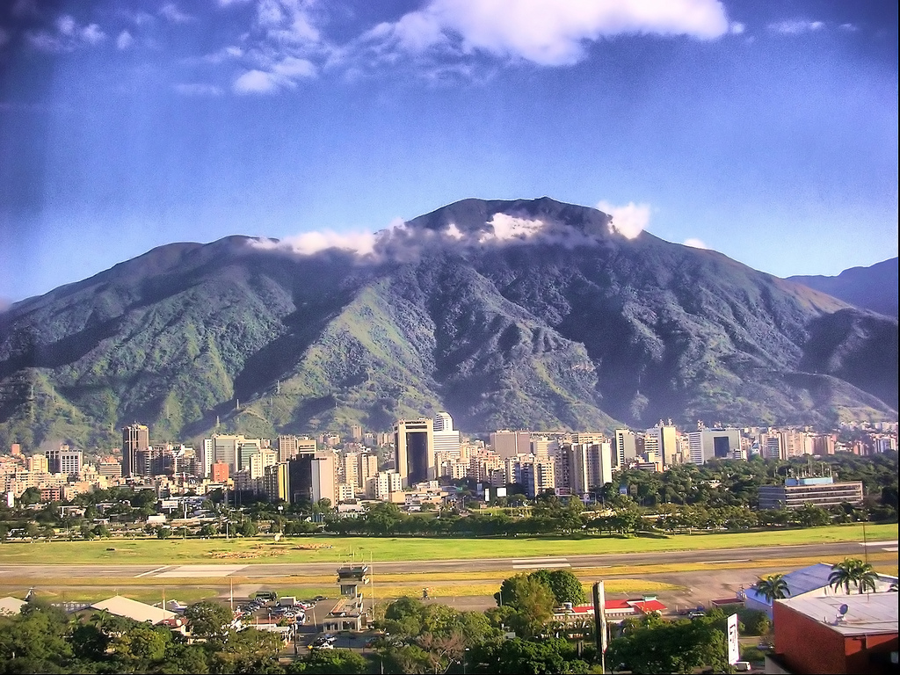
Gracias…

